Slide 1
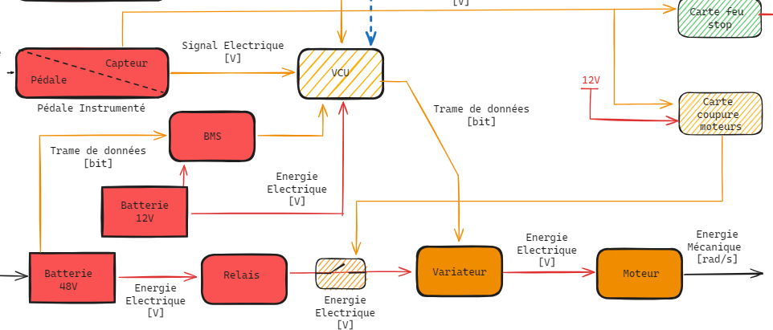


CARTE DE COUPURE FREINAGE BRUSQUE (BSPD)
Notes:
inchangé

Slide 2
CAHIER DES CHARGES
✔ Implémenté
~ Non fini
Carte de coupure en cas de freinage brusque « BSPD »
EV2.3.1 T11.6.1 T11.6.2 | Le circuit doit être non-programmable. | ✔
 | Le couple moteur doit être mis à 0Nm si : - un « freinage brusque » est détecté; ET - la puissance moteur est >5kW; ET - tout cela durant 500ms. | ✔
 | Le circuit doit rester ouvert tant que : - son alimentation n’est pas coupée; OU - que les conditions de coupure sont présentes depuis moins de 10s. | ✔
Notes:
Pas de changements

Slide 3
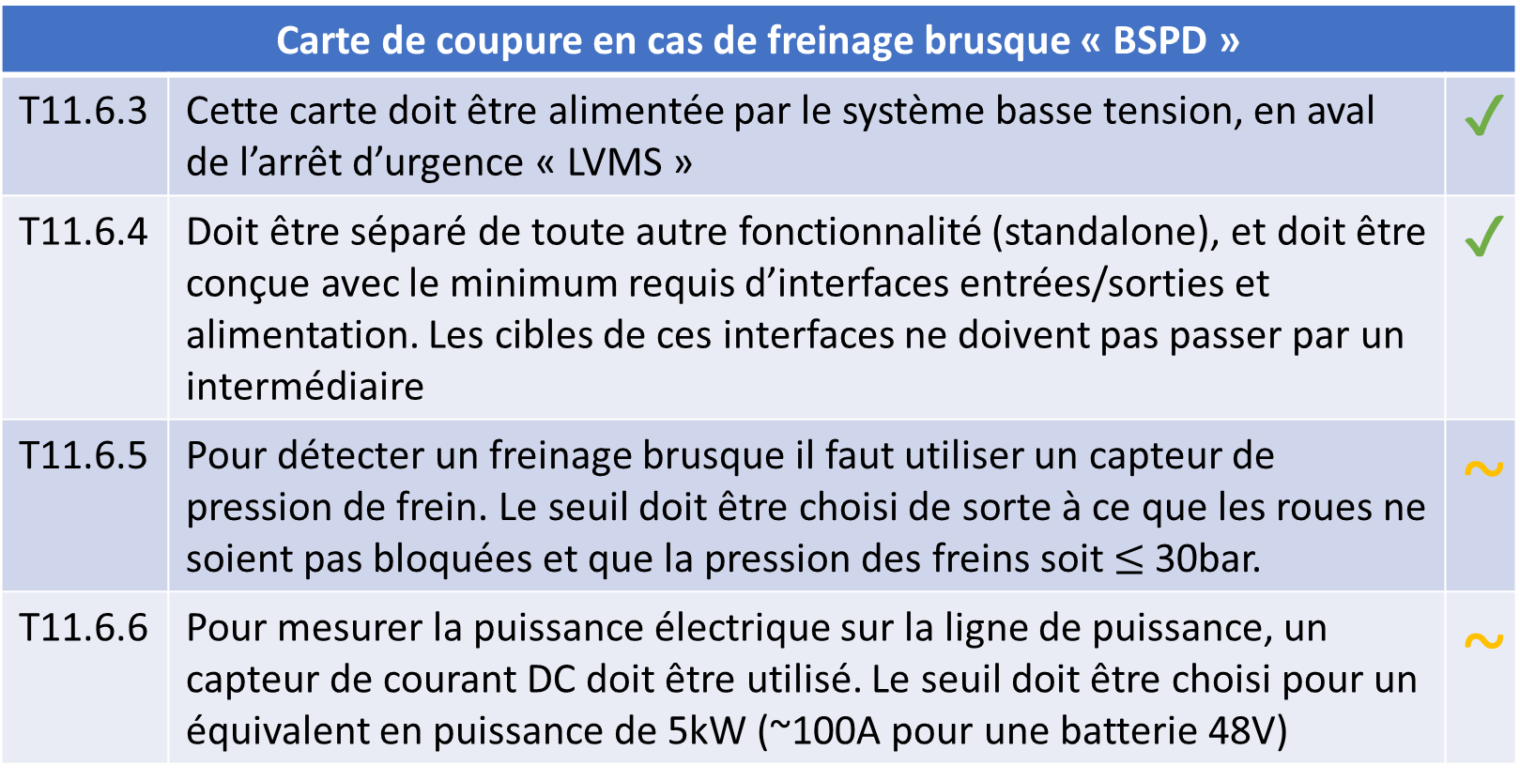
CAHIER DES CHARGES
✔ Implémenté
~ Non fini
Carte de coupure en cas de freinage brusque « BSPD »
T11.6.3 | Cette carte doit être alimentée par le système basse tension, en aval de l’arrêt d’urgence « LVMS » | ✔
T11.6.4 | Doit être séparé de toute autre fonctionnalité (standalone), et doit être conçue avec le minimum requis d’interfaces entrées/sorties et alimentation. Les cibles de ces interfaces ne doivent pas passer par un intermédiaire | ✔
T11.6.5 | Pour détecter un freinage brusque il faut utiliser un capteur de pression de frein. Le seuil doit être choisi de sorte à ce que les roues ne soient pas bloquées et que la pression des freins soit $≤$ 30bar. | ~
T11.6.6 | Pour mesurer la puissance électrique sur la ligne de puissance, un capteur de courant DC doit être utilisé. Le seuil doit être choisi pour un équivalent en puissance de 5kW (~100A pour une batterie 48V) | ~
/!\ Besoin d’un test sur pédalier pour calibrer la carte
/!\ Besoin d’un montage avec source et capteur de courant pour calibrer la carte

Slide 4
CAHIER DES CHARGES
✔ Implémenté
~ Non fini
Carte de coupure en cas de freinage brusque « BSPD »
T11.6.7 | Il doit être possible de déconnecter séparément chaque capteur pour inspection technique | ✔
T11.6.9 | L’équipe doit pouvoir simuler un signal de mesure de courant équivalent en puissance à plus de 5kW tout en appuyant sur la pédale de frein pour démontrer que la carte fonctionne et ouvre le circuit | ✔
T11.6.10 | La carte ne doit pas être contenue dans le boîtier batterie | ✔

Slide 5
CAHIER DES CHARGES
✔ Implémenté
~ Non fini
Carte de coupure en cas de freinage brusque « BSPD »
T11.6.8 | Tous les signaux d’entrée/sortie de la carte sont critiques | ~
T11.9.2 | Une faute sur un signal critique doit résulter en un état sûr : - par un circuit ouvert ou fermé à la masse; - si capteur analogique, par un circuit fermé à son alimentation. | ~
T11.9.4 | Un état sûr est défini par la fonction du signal : - pour un indicateur : indiquer une erreur sur l’indicateur en question; - si en lien avec la basse tension : un des pôle doit être déconnecté du véhicule; - autre : ouvrir la ligne d’arrêt d’urgence et ouvrir les relais d’isolation batterie. | ~
/!\ Finaliser les tests dysfonctionnels

Slide 6
FLOT DE CONCEPTION DE LA CARTE BSPD
Notes:
inchangé

Slide 7
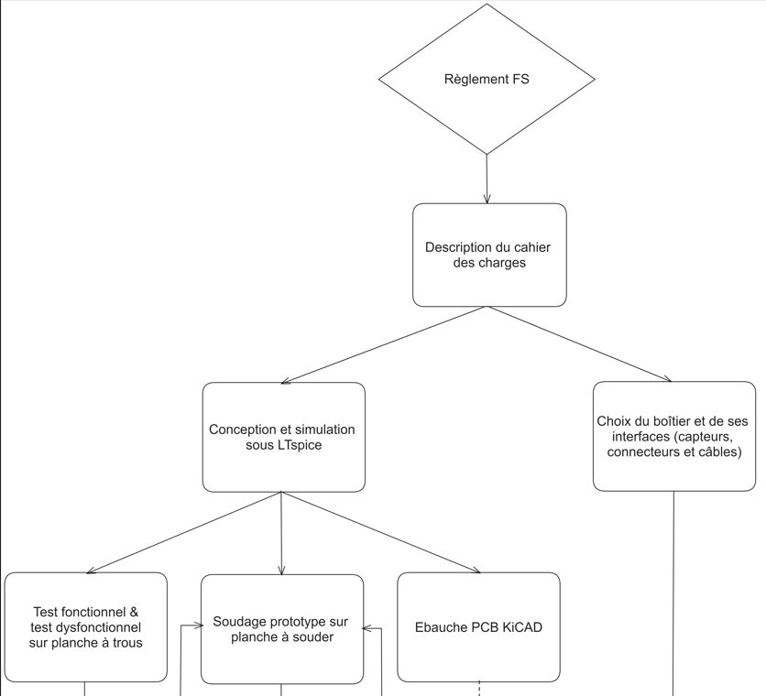
Ce qui est fait
Ce qui est en cours
Notes:
inchangé

Slide 8
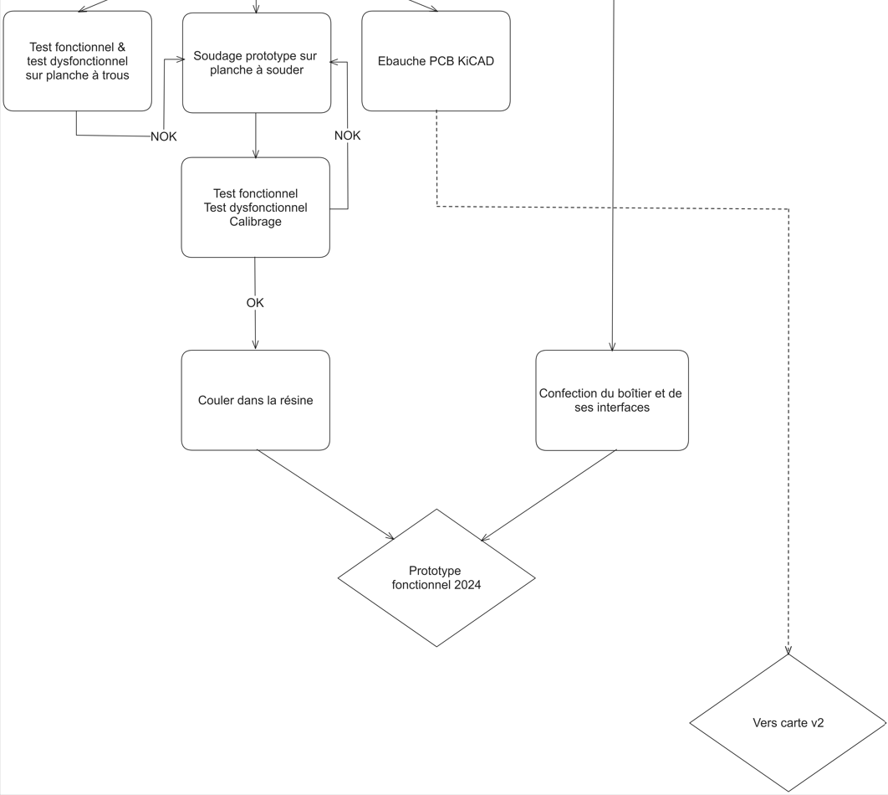
Ce qu’il reste à faire
Corriger, faire évoluer le schéma !
Notes:
inchangé

Slide 9
SCHEMA CARTE COUPURE
Historique d’évolution
Version | Commentaire
v0.1 | Ajout de la logique analogique
v0.2 | Ajout de la gestion du temps d’acquisition de 500ms
v0.3 | (abandonné) Ajout de la fonction de mise à zéro avec bi-stable
v0.4 | Ajout de la fonction de mise à zéro avec RC
v0.5 | Correction des tensions de référence avec alimentation 5V Correction des courants d’entrée/sortie des AOP
v0.6 | Ajout de la fonction d’acquisition d’un capteur courant réf. GCK M. Voyer
v0.7 | (abandonné) Ajout de la fonction de simulation d’un signal de courant par AOP
v0.8 | (abandonné) Ajout de la fonction de coupure sur faute du capteur de courant
v0.9 | Ajout de la fonction de simulation d’un signal de courant par interrupteur
v1.0 | Ajout de contrainte : les signaux sont critiques
Correction de la carte après tests dysfonctionnels
Notes:
À laisser pour pouvoir montrer l’avancement

Slide 10
Livrables carte BSPD
Projet 5A
Schémas LTspice
Prototype soudé
Ebauche du PCB sous KiCAD
Doc Excel : liste de capteurs de courant compatibles
Doc Excel : liste des autres composants nécessaires
Doc Excel : protocole de tests fonctionnels
Sigma Racing
+ Dossier de conception

